Slide 1
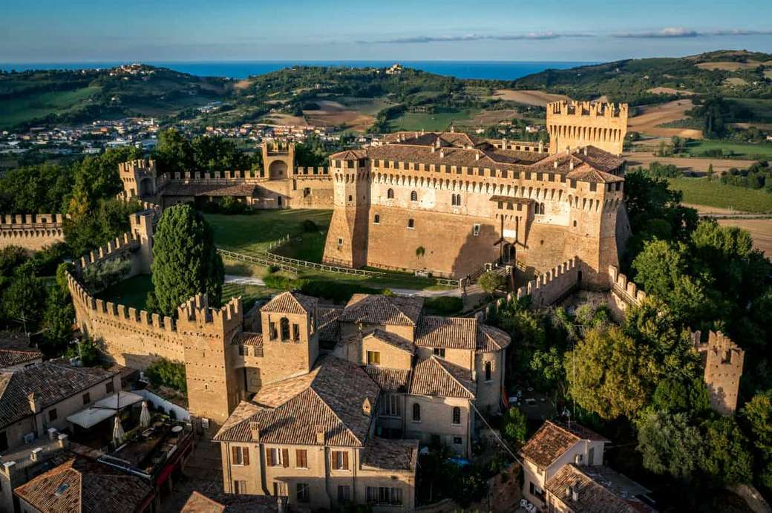

Il Mio Impegno durante lo Stage al Comune di Gradara

Slide 2

Stage Formativo – Istituto di Istruzione Superiore G. Gobetti – Alcide De Gasperi di Morciano di Romagna
Introduzione: Dal 4 aprile al 7 maggio 2025 ho partecipato a un’esperienza di stage organizzata dall’Istituto di Istruzione Superiore G. Gobetti – Alcide De Gasperi di Morciano di Romagna, ospitata presso il Comune di Gradara. Questo percorso formativo è stato un’opportunità per conoscere da vicino il mondo del lavoro e applicare le competenze acquisite.
Alternanza scuola-lavoro
Obiettivi dello stage:
Approfondire conoscenze e abilità professionali
Sviluppare autonomia e capacità organizzative
Confrontarsi con esperti del settore
Ruolo e attività: Durante il periodo di stage, ho collaborato con la tutor Carmen Pacini e con altri professionisti, lavorando in squadra per svolgere diverse attività. Questa interazione mi ha permesso di apprendere nuovi strumenti, confrontarmi con persone esperte e sviluppare capacità di lavoro di gruppo.
Esperienza e risultati: Questa esperienza mi ha permesso di mettermi alla prova in un ambiente professionale, migliorare le mie capacità comunicative e lavorare efficacemente in team. Il confronto con più persone ha arricchito il percorso, offrendo spunti utili per la mia crescita personale e lavorativa.

Slide 3
Castello di Gradara
L'Ente Ospitante: Il Comune di Gradara
Geografia:
Gradara si trova nella regione Marche, vicino al confine con l'Emilia-Romagna, in una posizione strategica che domina il territorio circostante. Sorge su una collina a 142 metri sul livello del mare, offrendo una vista panoramica che spazia fino al mare Adriatico, distante circa sei chilometri. Il territorio comunale si estende su una superficie di 17,53 km² e include frazioni come Fanano, Granarola e Santo Stefano. La posizione geografica rende Gradara un luogo unico, dove le colline marchigiane incontrano la bellezza della costa adriatica.
Storia:
Celebre per il borgo medievale e la Rocca Malatestiana, Gradara è un simbolo di storia e cultura. La Rocca, iniziata nel XII secolo dai De Griffo e ampliata dai Malatesta nel XIII e XIV secolo, conserva intatta la doppia cinta muraria di 800 metri e il mastio di 30 metri. Il Comune di Gradara ha ereditato e valorizzato questo patrimonio, rendendolo accessibile e riconoscibile a livello internazionale. Gradara fu teatro di scontri tra lo Stato Pontificio e le potenti famiglie marchigiane e romagnole, come i Malatesta e gli Sforza.
Il Comune stesso è al centro delle iniziative per preservare la leggenda romantica di Paolo e Francesca, immortalata da Dante Alighieri nella Divina Commedia, oltre a promuovere restauri e eventi culturali legati al borgo. Oggi il Comune di Gradara rappresenta un punto di riferimento per la gestione del territorio e la promozione delle tradizioni locali, unendo passato e presente in modo armonioso.

Slide 4


La Pubblica Amministrazione: Il Comune di Gradara
Che cos'è una Pubblica Amministrazione? La Pubblica Amministrazione (PA) è l'insieme degli enti e delle istituzioni che operano per garantire il funzionamento dello Stato e la gestione dei servizi pubblici. La PA lavora per soddisfare i bisogni dei cittadini, promuovere lo sviluppo del territorio e assicurare l'ordine e la legalità.
Cos'è il Comune di Gradara come ente pubblico? Il Comune è un ente pubblico locale che fa parte della Pubblica Amministrazione. Ha il compito di governare e amministrare il territorio comunale, offrendo servizi ai cittadini e preservando il patrimonio storico, culturale e ambientale.
Cosa fa il Comune di Gradara?
Amministrazione locale: Gestisce le attività burocratiche, come documenti, registri e autorizzazioni.
Gestione del territorio: Si occupa della manutenzione di strade, edifici pubblici e spazi verdi.
Promozione culturale: Organizza eventi e iniziative per valorizzare la storia e la cultura locale.
Servizi ai cittadini: Fornisce supporto per scuola, sicurezza, ambiente e altri ambiti.
Sviluppo del turismo: Collabora con enti e associazioni per promuovere Gradara come meta turistica.

Slide 5

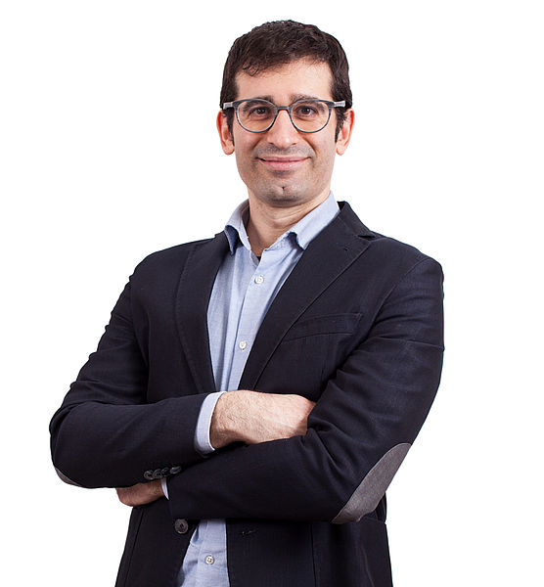
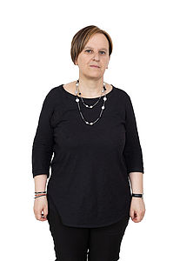
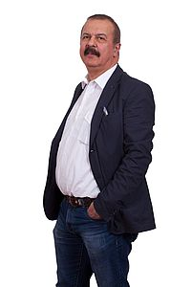
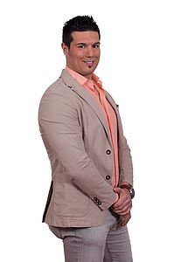
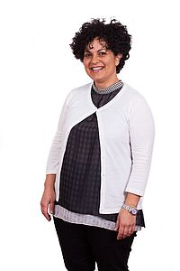
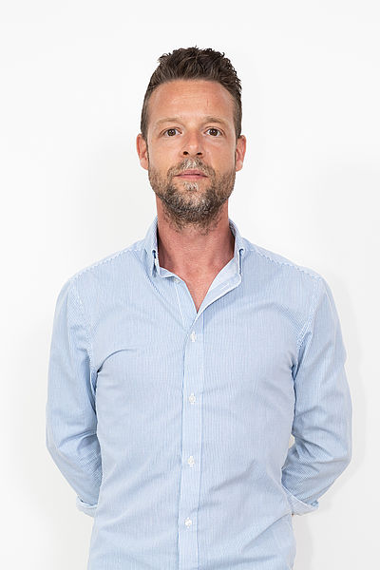
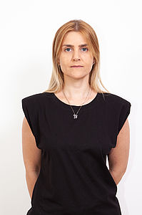
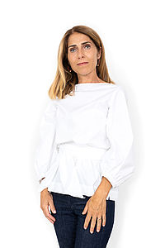
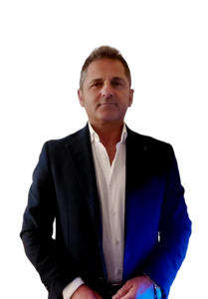
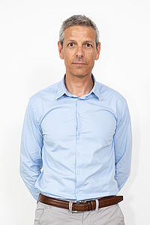
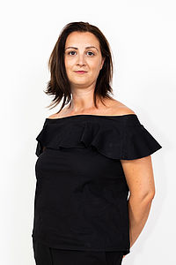
Giunta Comunale: La Giunta è l’organo esecutivo del Comune e collabora con il Sindaco nell’attuazione degli indirizzi generali del Consiglio.
Thomas Lenti – Vice Sindaco, deleghe: Lavori Pubblici, Sport, Innovazione tecnologica.
Angela Bulzinetti – Assessore, deleghe: Politiche Educative e Sociali, Scuola, Pari Opportunità.
Arianna Denti – Assessore, deleghe: Ambiente, Sviluppo Sostenibile, Politiche Energetiche.
Marino Rossini – Assessore, deleghe: Bilancio, Attività Produttive, Società Partecipate.
Sindaco: Filippo Gasperi – Rappresentante legale del Comune, responsabile dell’amministrazione e dell’attuazione delle politiche locali.
Organi e Dipendenti del Comune di Gradara – 2025
Consiglio Comunale: Organo di indirizzo e controllo politico-amministrativo, composto da consiglieri eletti. Alcuni membri:
Matteo Buscaglia
Barbara Calesini
Eleonora Del Magna
Roberto Lavanna
Angelo Petrella
Silvia Sanchini
Dipendenti del Comune: Il Comune di Gradara è suddiviso in diverse unità organizzative, ciascuna con un numero specifico di dipendenti:

Slide 6

Dipendenti del Comune di Gradara – 2025
1. Affari Generali – Gestione amministrativa e supporto agli organi istituzionali
Maria Assunta Gerboni
Lucia Giacomucci
Cinzia Giannoni
Simone Granci
2. Servizi Finanziari – Contabilità, bilancio e gestione delle risorse economiche
Diego Boccalini
Stefania Giusini
Rosanna Grati
3. Lavori Pubblici, Patrimonio e Demanio – Manutenzione e sviluppo delle infrastrutture comunali
Andrea Baldassarri
Tania Mangani
Giorgio Guatoli
5. Servizi al Cittadino – Supporto ai cittadini per pratiche amministrative e servizi sociali
Jessica Grottoli
Carmen Pacini
Raffaella Pieri
Monica Arduini
6. Polizia Locale – Sicurezza urbana e controllo del territorio (in convenzione con il Comune di Gabicce Mare fino al 31/12/2025)
Stefania Giuliani (Comandante)
Federica Guerra
Manuela Vallero
4. Urbanistica ed Edilizia Privata – Pianificazione territoriale e gestione delle pratiche edilizie
Selene Giusini
Tommaso Vagnini

Slide 7



Il mio impiego durante lo stage
Partendo da zero, senza alcuna conoscenza del funzionamento del Comune di Gradara, questa esperienza è stata per me una vera e propria scoperta. Abitando a Fanano, non avevo mai avuto modo di approfondire la struttura e le dinamiche di questo ente, ma grazie allo stage ho potuto imparare come opera l’amministrazione pubblica e quali sono i servizi offerti ai cittadini.
Sfida costante con le eventuali problematiche
Precisione ed accuratezza alle mansioni assegnate
Durante il mio periodo di stage, mi sono dedicato con entusiasmo e serietà alle attività assegnate, cercando di apprendere il più possibile e contribuire in modo concreto. Ho collaborato con diverse persone, tra cui il mio compagno di classe Clementi, affrontando sfide quotidiane che ci hanno aiutato a sviluppare nuove competenze e una maggiore autonomia.
Questa esperienza ha richiesto pazienza (forse anche troppa!) e un’attenzione costante ai dettagli, aspetti che si sono rivelati essenziali per svolgere il lavoro nel migliore dei modi. Il lavoro di squadra con Clementi ha reso l’esperienza ancora più significativa, permettendoci di supportarci a vicenda e migliorare le nostre capacità collaborative.

Slide 8

Il mio impiego durante lo stage
Dal 7 al 30 aprile 2025, ho svolto diverse attività amministrative, tecniche e organizzative, contribuendo attivamente alla gestione documentale, al supporto digitale e alla collaborazione tra uffici.
Gestione documentale e archivistica:
Ho riordinato e classificato documenti comunali, organizzandoli per ufficio e alfabeticamente, migliorando la ricerca e la gestione degli archivi. Ho collaborato alla sistemazione dell’archivio generale, categorizzando raccoglitori per anno e servizio e gestendo materiali storici, inclusi documenti antichi in pergamena.
Supporto tecnico e digitale:
Ho fornito assistenza su software come Word e Desktop Telematico, risolvendo problemi di compatibilità e gestione file. Ho analizzato la rete interna del comune per comprendere il funzionamento della stampante multifunzione e migliorare l’organizzazione dei dispositivi.
Elaborazione di materiali formativi:
Ho creato presentazioni PowerPoint per la formazione interna, sintetizzando normative come il 36/2023, la legge 104/92 e il DLgs 62 sulla disabilità. Per ottimizzare la leggibilità e la comprensione, ho utilizzato strumenti digitali avanzati per suddividere testi lunghi e generarne riassunti chiari ed efficaci.

Slide 9


Il mio impiego durante lo stage
Ottimizzazione e gestione del tempo di lavoro
Collaborazione costante
Collaborazione e problem solving:
Ho lavorato in team con il mio compagno di classe e i dipendenti comunali, ottimizzando tempi e risorse. Ho gestito imprevisti con flessibilità e autonomia, sviluppando strategie organizzative per affrontare incarichi complessi con efficienza.
Supporto agli uffici comunali:
Ho realizzato bigliettini da visita, revisionato documenti anagrafici, assistito la ragioneria nella gestione di tabelle contabili e contribuito alla produzione di materiali per la polizia municipale.
Conclusione e riconoscimenti:
Lo stage si è chiuso con la stampa dei PowerPoint finali e un momento di ringraziamenti da parte dei colleghi, che hanno apprezzato il mio impegno e il contributo offerto.

Slide 10
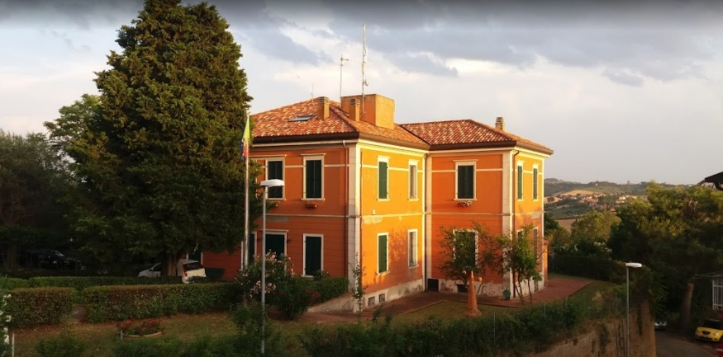
Ringraziamenti: Un grazie speciale a tutte le persone che hanno contribuito a rendere questa esperienza formativa significativa:
Carmen Pacini, per il supporto, la guida e le attività assegnate.
I colleghi dell'ufficio, per la collaborazione, la pazienza e gli insegnamenti condivisi.
Il Comune di Gradara, per aver offerto un'opportunità di apprendimento concreta e stimolante.
Marangoni Michele, il professore che ha organizzato lo stage, permettendo di vivere questa esperienza formativa.
Tutti coloro con cui ho interagito, per la disponibilità e l’accoglienza.
Grazie per l'attenzione. È stata un'esperienza formativa e stimolante.

